Slide 1




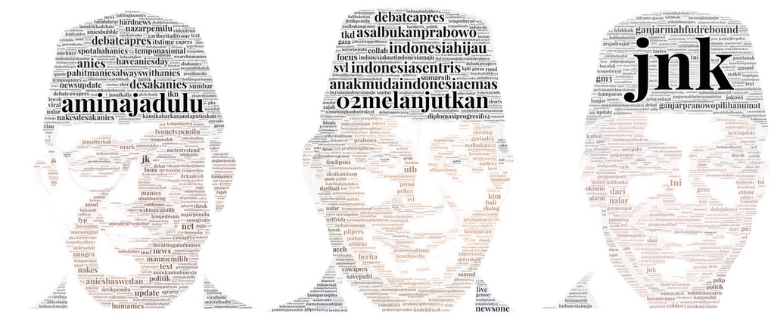

Analisis Kampanye Pemilu 2024 menggunakan Jaringan Lexical Mutations, Stance Publik dan Kecenderungan Civility di Media Sosial
Big Data Challenge

Slide 2
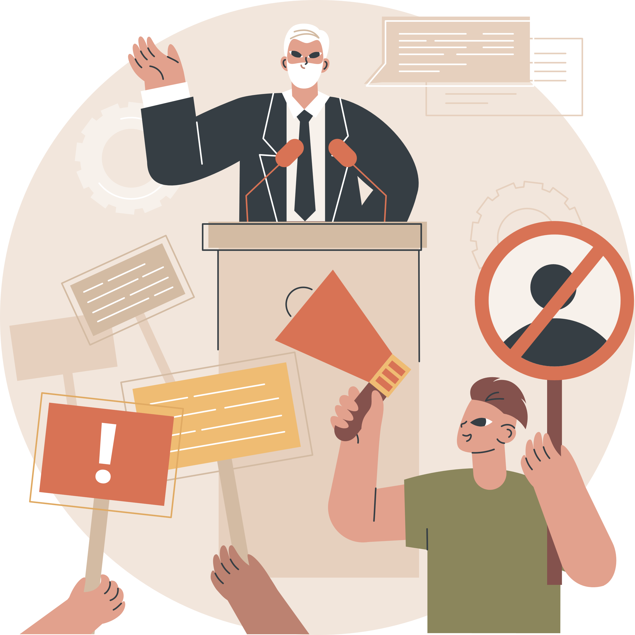





Latar Belakang
Platform X menjadi sarana utama di mana kandidat dan pendukung berinteraksi atau menggalang dukungan
Interaksi ini tidak hanya mencerminkan dinamika sosial politik mengenai dukungan, dan respons publik terhadap berbagai isu kampanye.
Menggunakan Lexical Mutation untuk menganalisis kampanye dan AI untuk mengevaluasi stance serta civility pendukung di media sosial.
Keterbatasan dataset, seperti informasi terkait akun telah di-hash dalam dataset kami untuk menjaga privasi dan keamanan data.

Slide 3


Kontribusi & Manfaat
Saintifik
Mengembangkan metode analisis yang memanfaatkan metode Lexical Mutations, Stance, dan Civility yang masih belum umum digunakan di analisis Pemilu Indonesia untuk studi di masa depan
Praktis
  Peserta Pemilu dapat memahami peran dan dampak dalam media sosial terhadap Pemilu Indonesia.
  Peserta Pemilu dapat memahami tentang pentingnya menjaga sikap dan kesopanan dalam dinamika media sosial.
  Pihak tertentu (seperti Pemerintah) dapat memanfaatkan hasil penelitian ini untuk mencegah pelanggaran di media sosial yang mengganggu keberlangsungan Pemilu

Slide 4
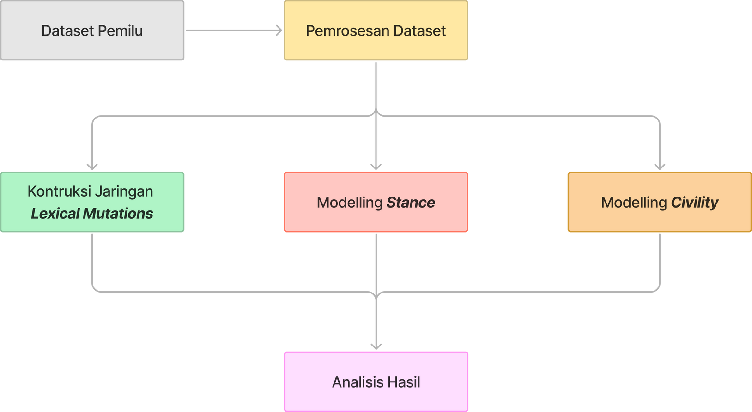
Metodologi

Slide 5
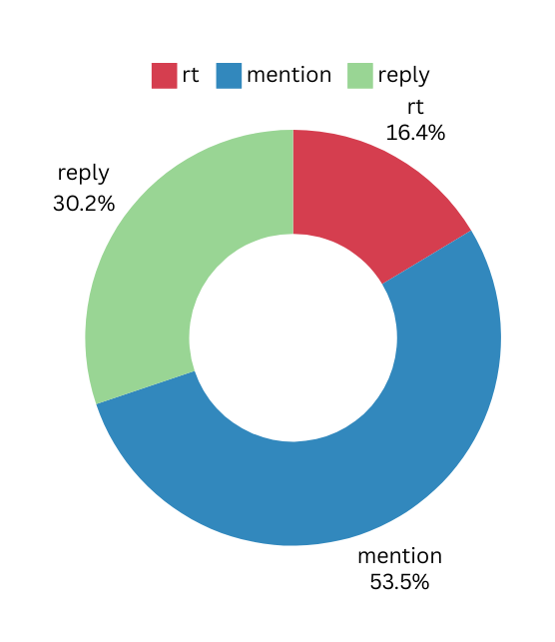


Metodologi:
Pemrosesan Dataset
Januari 2024
Text
Preprocessing
  Mentions
  Hashtags
  Prefiks ”RT”
  Alamat URL
  Non-alphanumeric
Down Sampling
(Filtering)
  Jenis cuitan bukan Retweet (rt)
  Jumlah retweet > 10
  Drop duplicate
9.817.355
17.182 cuitan
RT @gmjx+2DBwpNOSTtw2qA+2MYo Keren Acara Desak Anies menjadi tren disemua kalangan #AMINAjaDulu Ã°ÂŸÂ‘Â https://t.co/SjBWxsl2tr
Keren Acara Desak Anies menjadi tren disemua kalangan
Notes:
9.817.355
rt 6497711
mention 2121754
reply 1197890

Slide 6

Metodologi:
Konstruksi Jaringan Lexical Mutations
Teks cuitan diproses menjadi embeddings dengan model E5.
Konten yang diubah, diparafrasekan, atau diubah namun
tetap mempertahankan pesan dasar yang sama
Contoh Graf
Program Susu Gratis Tuai Kecaman Prabowo Beberkan Bakal Impor 1 5 Juta Sapi dari India
Membuat pair kombinasi cuitan dan komputasi
cosine similarity-nya
0.96
0.96
Program cuan import fee gerombolan Prabowo Gibran Ratusan milyar sekali masuk Kalau sepanjang tahun tinggal dikali Program Susu Gratis Tuai Kecaman Prabowo Beberkan Bakal Impor 1 5 Juta Sapi dari India
Prabowo Buka Opsi Impor 1 5 Juta Sapi Buat Program Susu Gratis Anak
0.93
0.93
0.94
Membangun Nodes dan Edges dari Graf dengan threshold (0.925) dan melakukan community detection menggunakan algoritma Louvain
0.95
0.94
0.98
0.93
Program yang nggak masuk akal terlalu mengada ada Prabowo Buka Opsi Impor 1 5 Juta Sapi Buat Program Susu Gratis Anak
Prabowo Subianto mengakui program susu gratis yang dicanangkannya harus diwujudkan dengan mengimpor 1 5 juta sapi dari India
0.93
Notes:
Pertanyaan Potensial:
Perhitungan cosine similarity untuk setiap pairs dari setiap kombinasi bisa cukup costly

Slide 7

Pecinta negeri tanggal 14 Februari ini saatnya kita tunjukin cinta kita lewat nyoblos Ganjar Pranowo
1 Kluster = 1 Kampanye
Suatu kumpulan cuitan yang memiliki makna semantik yang serupa
0% Unik
Pecinta negeri tanggal 14 Februari ini saatnya kita tunjukin cinta kita lewat nyoblos Ganjar Pranowo
1
Contoh Graf Kampanye
Kampanye Natural
1
1
100% Unik
Alasan saya dukung Prabowo karena saya percaya dengan bisa nepatin janji program kerjanya
Omongan Pak Prabowo itu bisa dipegang jadi program kerjanya pasti bisa ditepati
Lebih keren pilih Capres Ganjar Pranowo daripada Mas Bowo dan Anies Baswedan Dia peduli banget sama peningkatan kualitas pendidikan di Indo JN19Ab
Pecinta negeri tanggal 14 Februari ini saatnya kita tunjukin cinta kita lewat nyoblos Ganjar Pranowo
0.93
0.96
0.94
66% Unik
gw yakin Prabowo mampu menepati janji janji di program kerjanya
Lebih keren Capres Ganjar Pranowo daripada Mas Bowo atau Anies Baswedan karena track record kepemimpinannya yang sukses di Jawa Tengah JN19Ab
0.98
0.98
Lebih keren Capres Ganjar Pranowo daripada Mas Bowo atau Anies Baswedan karena track record kepemimpinannya yang sukses di Jawa Tengah JN19Ab
1

Slide 8


Metodologi:
Modelling Stance
Mencerminkan sikap/opini politik pengguna media sosial terhadap calon presiden
Pro
Netral
Kontra
Konten | Anies | Prabowo | Ganjar
Prabowo tiba2 blusukan jelang pilpres itu aneh, tandanya memang beliau tidak dekat dengan rakyat, selama ini kemana aja ? Capres lain bahkan sudah menginap ke rumah warga jauh sebelum pilpres, untuk mendengar aspirasi warganya Baik Ganjar dan Anies ketika menjabat gubernur sering melakukan pendekatan ke warganya dengan cara turun langsung ke warga. Nah prabowo menyapa warga disaat butuh suara | Pro | Kontra | Pro
Subjek
Pro
Kontra
Notes:
Perbedaan Stance vs Civility
mencerminkan sikap pengguna media sosial terhadap calon presiden
Pro: menunjukkan dukungan terhadap calon presiden tertentu
Netral: menunjukkan ketiadaan sikap yang jelas mendukung atau menentang
Kontra: menunjukkan penentangan terhadap calon presiden tertentu.

Slide 9


Why Stance?
Analisis sentimen yang umum digunakan untuk analisis data tekstual terkadang salah menggambarkan opini politik, karena bahasa yang
positif/negatif tidak selalu sejalan dengan dukungan/penolakan.*
Stance Pro
Gua sedih banget lihat survei ganjar rendah.
Sentiment Negatif
*Bestvater SE, Monroe BL. Sentiment is Not Stance: Target-Aware Opinion Classification for Political Text Analysis. Political Analysis. 2023;31(2):235-256. doi:10.1017/pan.2022.10
Notes:
Perbedaan Stance vs Civility

Slide 10


Pasal 280 ayat (1) huruf c UU Pemilu
“Pelaksana, peserta, dan tim Kampanye Pemilu dilarang menghina seseorang, agama, suku, ras, golongan, calon, dan/atau Peserta Pemilu yang lain”
Metodologi:
Modelling Civility
Menggambarkan tingkat kesopanan sebuah konten pada sosial media
Sopan
Vulgar
SARA
Mencerminkan interaksi yang sopan dan tidak mengganggu
Mengandung kata-kata atau konten kasar atau tidak pantas
Mengandung konten yang bersifat diskriminatif terhadap suku, agama, ras, atau antargolongan
Konten | Civility
Syarat jadi pendukung prabowo itu Harus goblok,tolol dan bodoh. no debat. Klo mo debat ya mention aja | Vulgar
Lu kritik Anies sekeras apa pun silakan Gak usah bawa bawa Islam sebagai agama radikal China kafir makin nglunjak | SARA

Slide 11
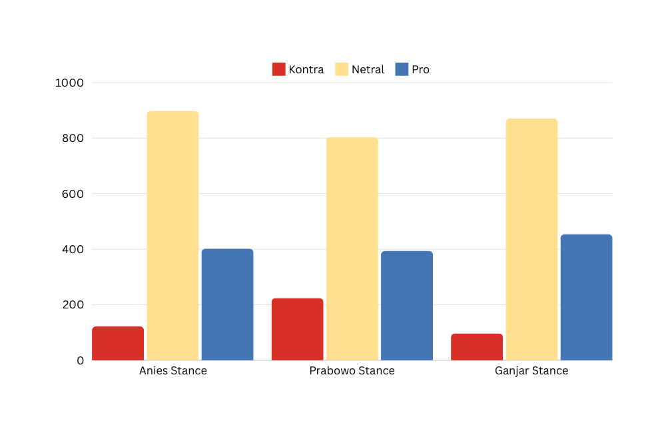
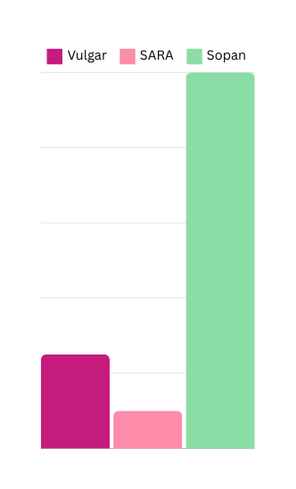

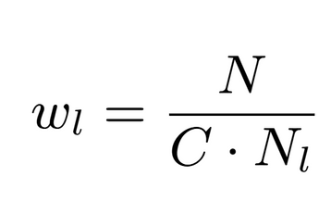




Pro | Skip ganjar, full gas Prabowo[SEP]Prabowo[SEP]
Netral | Skip ganjar, full gas Prabowo[SEP]Anies[SEP]
Kontra | Skip ganjar, full gas Prabowo[SEP]Ganjar[SEP]
Labelling Stance dan Civility
Heuristic Sampling
Anotasi manual
±1500 sampel
Format data menjadi
x=(sentence[SEP]aspect[SEP])
Fine-tuning &
Seleksi Model
Cuitan-cuitan
Imbalance!
Weighted Cross Entropy Loss relatif lebih sensitif terhadap data imbalance
: Weight untuk kelas
: Banyaknya Instance
Civility
: Banyaknya Instance pada kelas
: Jumlah label unik

Slide 12
Eksperimen & Analisis

Slide 13
Hasil Modelling
Model | F1 Stance | F1 Civility
IndoBERT-1 | 0,363 | 0,724
IndoBERT-2 | 0,722 | 0,800
RoBERTa-1 | 0,678 | 0,734
RoBERTa-2 | 0,719 | 0,718
IndoBERTtweet | 0,768 | 0,834
IndoBERTtweet mendapat hasil terbaik baik pada Stance maupun Civility
Model ini kami gunakan untuk melabeli sisa dari dataset yang masih belum berlabel.

Slide 14
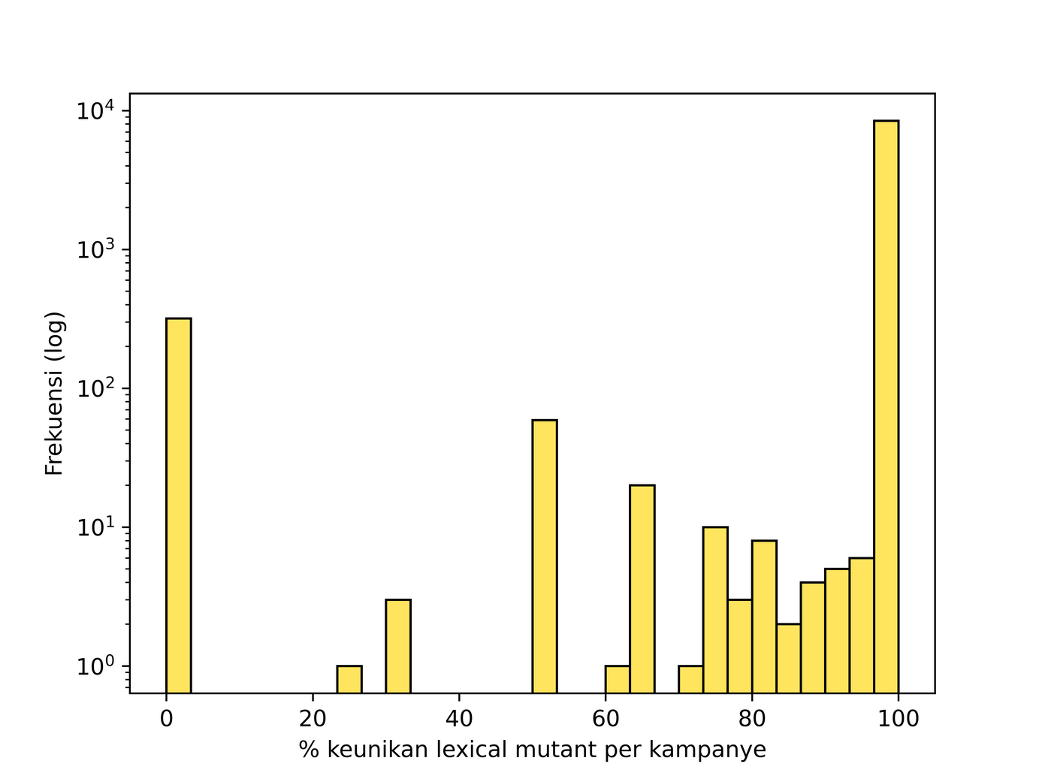

Distribusi Kampanye yang Teramplifikasi
8.893 kampanye dari 17.182 cuitan
Rata-rata: 96% dari kluster kampanye adalah lexical mutants unik
Terdiri dari cuitan-cuitan dengan makna semantik yang serupa,
sehingga mencerminkan kampanye yang teramplifikasi
Cenderung memiliki kampanye yang merupakan lexical mutants unik
Kampanye natural
Kampanye selain yang 100% unik, didominasi oleh kampanye dengan keunikan 0%
Kampanye tidak natural, Pontesi copy-paste dan spam

Slide 15
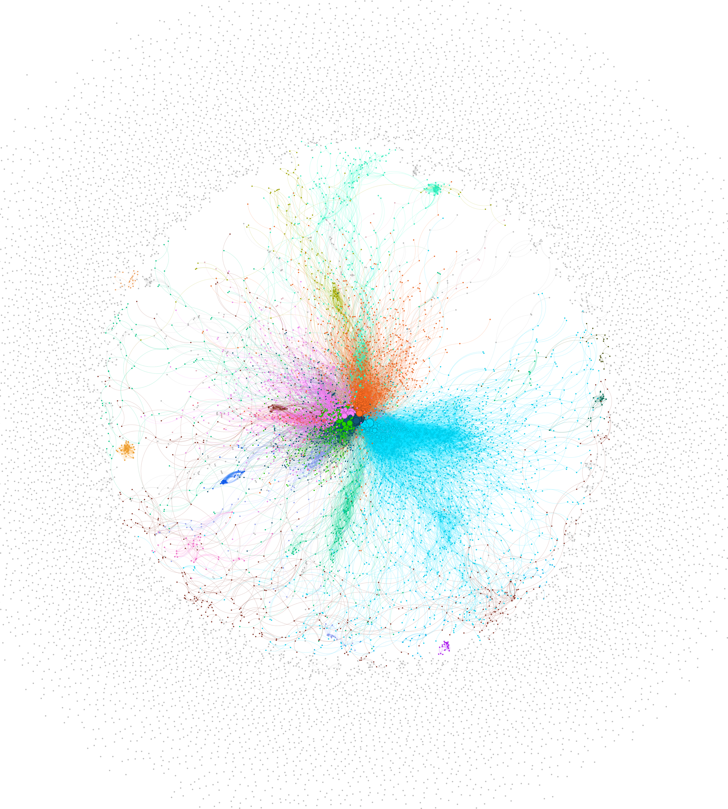
3.
Graf Jaringan
Lexical Mutations
4.
1.
2.
5.

Slide 16
3.
Graf Jaringan
Lexical Mutations
4.
Suara dan semangkin tidak terkejar Minat masyarakat terhadap pencapresan Ganjar sangat kuat potensi kemenangan semakin tinggi Insya Allah Satu Putaran Ganjar Presiden 2024
1.
2.
5.

Slide 17
3.
Graf Jaringan
Lexical Mutations
4.
1.
2.
5.

Slide 18
3.
Graf Jaringan
Lexical Mutations
4.
1.
2.
Gaskan yuk guys
ANIES ROCKS DEBAT CAPRES
5.

Slide 19
3.
Graf Jaringan
Lexical Mutations
4.
1.
2.
Warga Banjarnegara menyambut Pak Jokowi Rabu 3 1 2023 dengan berpakaian kaos Ganjar Mahfud sesuai dukungan yang mereka berikan kepada paslon 03 itu Tangan mengacung tiga jari sekaligus metal pun mereka perlihatkan kepada deretan mobil yg berjajar mengawal Presiden Jokowi
5.

Slide 20
Graf Jaringan
Lexical Mutations
3.
TUJUAN PRABOWO BERKUASA U TAHTA HARTA BUKAN U RAKYAT NEGARA KLU KALAH KOALISI PRABOWO BANYAK MASUK SEL KT MENKOMINFO 98 RAKYAT MAHASISWA JATUHKAN ORBA E NOW JKW RANGKUL ORBA KIANATI RAKYAT INTERVENSI MK RUBAH UU PEMILU JD KAN ANAKNYA CAWAPRES ILEGAL JKW KIANATI... 5 MENTRI ANIES DLL ADA DUGAAN KORUP... TOLAK POLITIK DINASTY TOLAK NEO ORBA USUT DUGAAN KORUPSI SEMUA PRABOWO ANIES YAMAN WIN ASING KUASAI HASIL BUMI ORBA BANGKIT KORUP MONOPOLI RADIKAL HIDUP PANCASILA BAHAYA
4.
1.
2.
5.

Slide 21
3.
Graf Jaringan
Lexical Mutations
4.
JUMAT 19 JAN 2024 Subhanallah Masya Allah ABAH ANIES Menyapa Warga BATAM Dibuka dgn UPACARA ADAT Meledak Tak Terbendung Tumpah Ruah Ribuan warga Gemuruh Menggema Menyambut ABAH ANIES Alhamdulillah BATAM Semua PILIH AMIN Bro AMIN AMIN AMIN
1.
2.
5.

Slide 22
3.
4.
1.
2.
Graf Jaringan
Lexical Mutations
Bawaslu Kepri Tegaskan Pemasangan Baliho Prabowo Gibran di Ikon Welcome to Batam Langgar Aturan
5.

Slide 23
Graf Jaringan
Lexical Mutations
3.
Kampanye | Topik Kapanye yang Teramplifikasi
1 | Amplifikasi frasa “ANIES ROCKS DEBAT CAPRES”
2 | Warga Banjarnegara yang mendukung paslon Ganjar
3 | Serangan Terhadap Prabowo, Anies, dan Presiden Jokowi terutama terkait dengan isu dinasti politik, korupsi, dan pelanggaran hukum
4 | Dukungan terhadap “Abah Anies” pada setiap aktivitasnya
5 | Masalah paslon Prabowo terhadap pelanggaran peraturan pemasangan baliho
4.
1.
2.
5.
  Adanya cuitan-cuitan yang menggunakan bahasa aggresif seperti di kluster 3
  Dari tata bahasa yang serupa, kemungkinan kampanye tiap kluster berasa dari pengguna yang sama

Slide 24
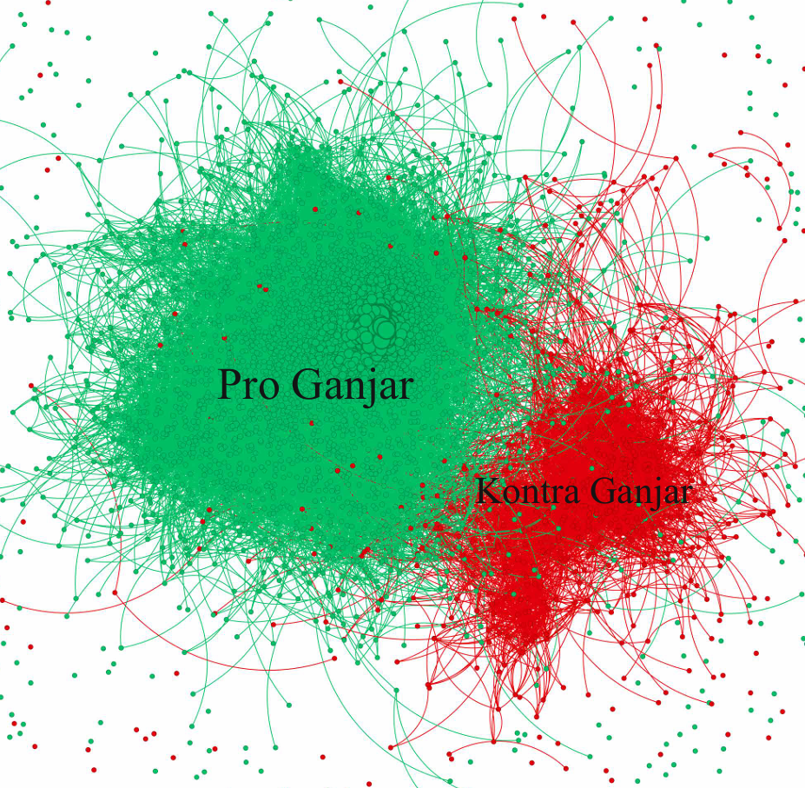
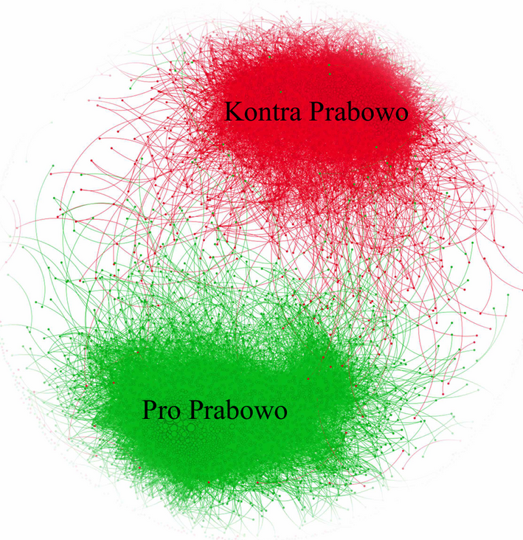
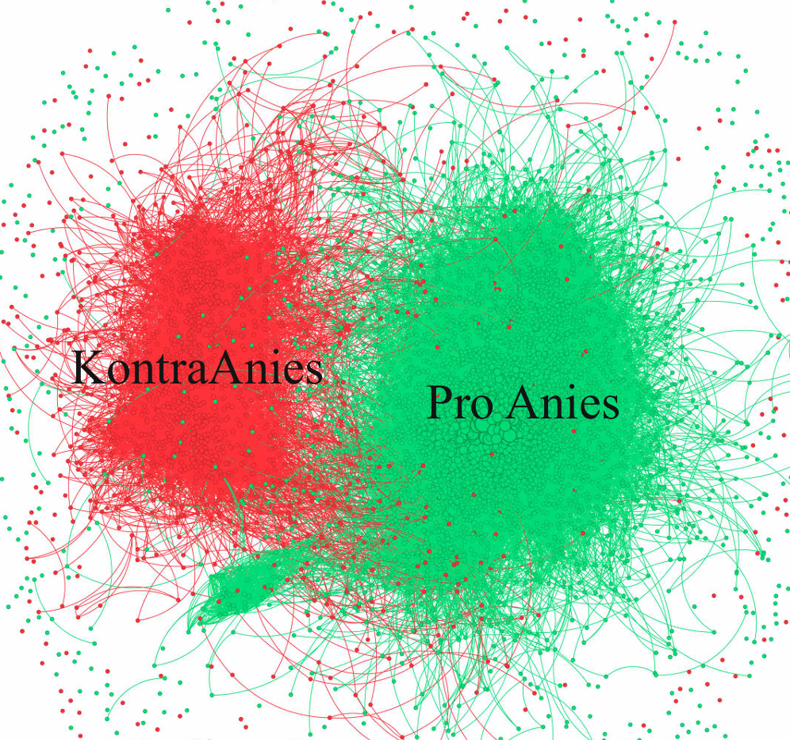
Stance pada Jaringan Lexical Mutations

Slide 25
Stance pada Jaringan Lexical Mutations
Semoga Allah SWT ijabah doa2 kita Ya Allah ridhai Anies Baswedan menjadi Presiden Indonesia pada pilpres thn 2024 ini Aamiin yaa rabbal alamin
Sekali lagi kita tegaskan dengan track record dan ambisinya Anies Baswedan tidak layak bicara soal etika

Slide 26
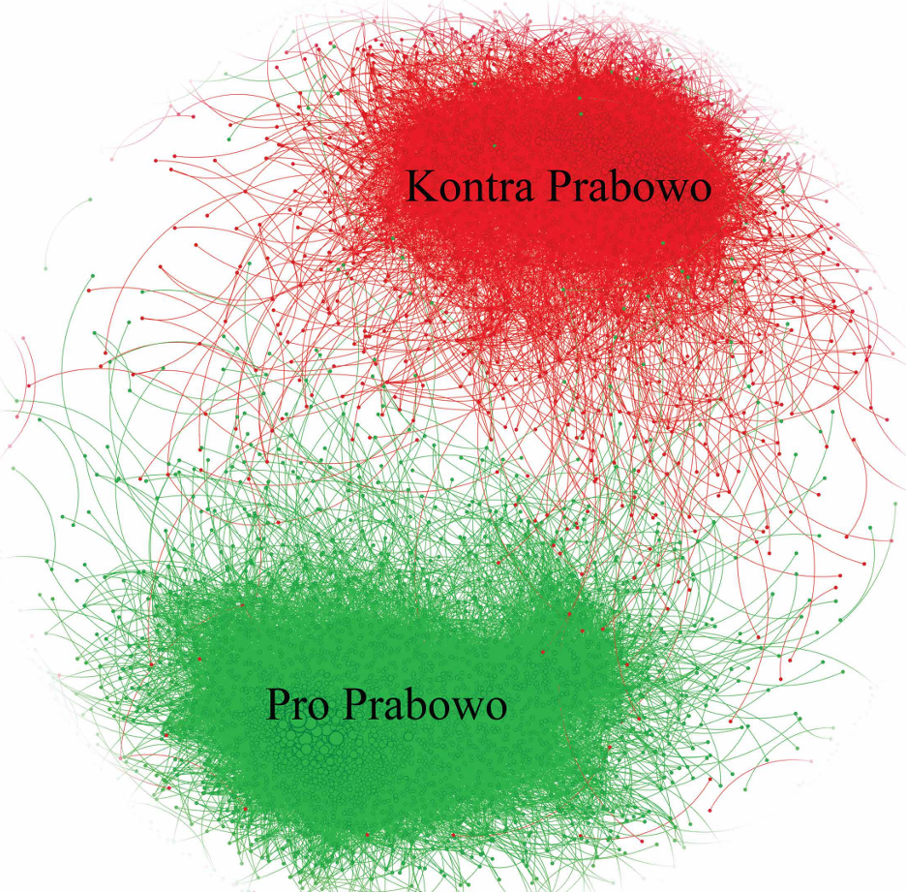
Stance pada Jaringan Lexical Mutations
Sekali lagi kita kalahkan Prabowo yang kali ini berpasangan dengan anak presiden pelanggar etika putusan MK. Dan janji yang tidak bisa dituntaskan Jokowi soal kasus HAM karena punya utang jasa ke Prabowo biar dituntaskan Ganjar Mahfud Kekalahan Prabowo Gibran adalah kemenangan rakyat dan demokrasi
Alasan mengapa kita mendukung dan memilih Prabowo Gibran agar apa yang sudah dibangun oleh presiden Jokowi dapat dilanjutkan oleh figur yang tepat

Slide 27
Stance pada Jaringan Lexical Mutations
Ganjar memang memprihatinkan Di awal suara Ganjar dominan mengalahkan dua pesaingnya Tapi kini suara Ganjar terus drop sementara Prabowo semakin mungkin mewujudkan pemilu satu putaran
Pemimpin yang merakyat dan punya hati untuk Indonesia Ganjar Pranowo Mahfud MD adalah pilihan terbaik di Pilpres 2024 Ayo sukseskan bersama JNK

Slide 28
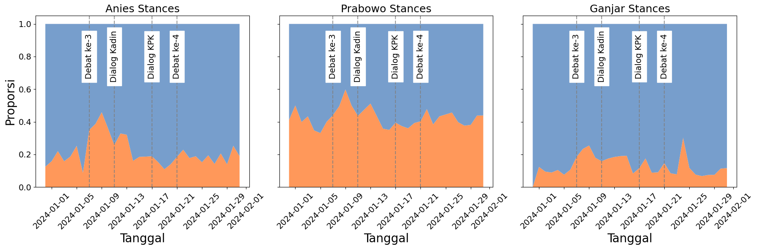
Distribusi Stance pada Timeline Peristiwa Penting
Pro
Kontra
Anies Imin Stances
Prabowo Gibran Stances
Ganjar Mahfud Stances
Paslon Prabowo Gibran memiliki proporsi konten kontra yang lebih banyak dibandingkan paslon lainnya
Proporsi kampanye kontra meningkat signifikan pada setelah debat ke-3 dan bertahan tinggi hingga beberapa hari setelah debat berlangsung

Slide 29
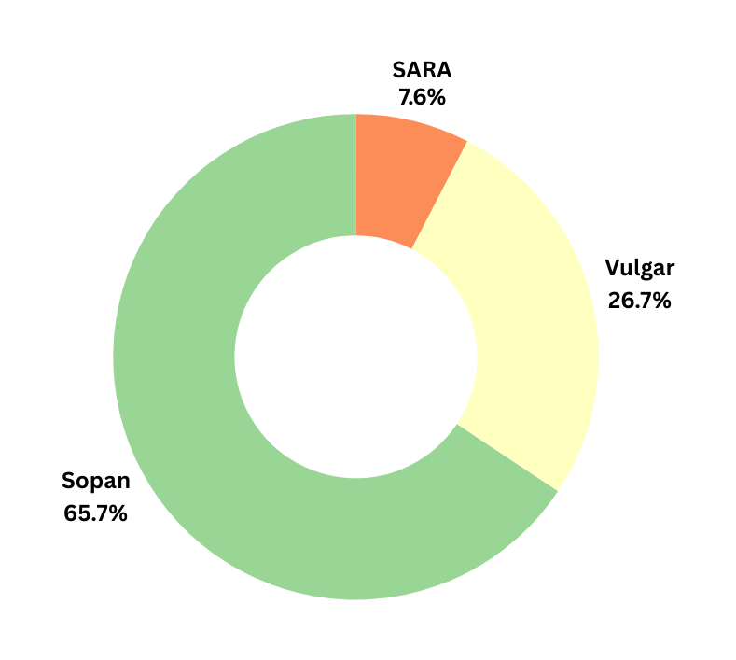
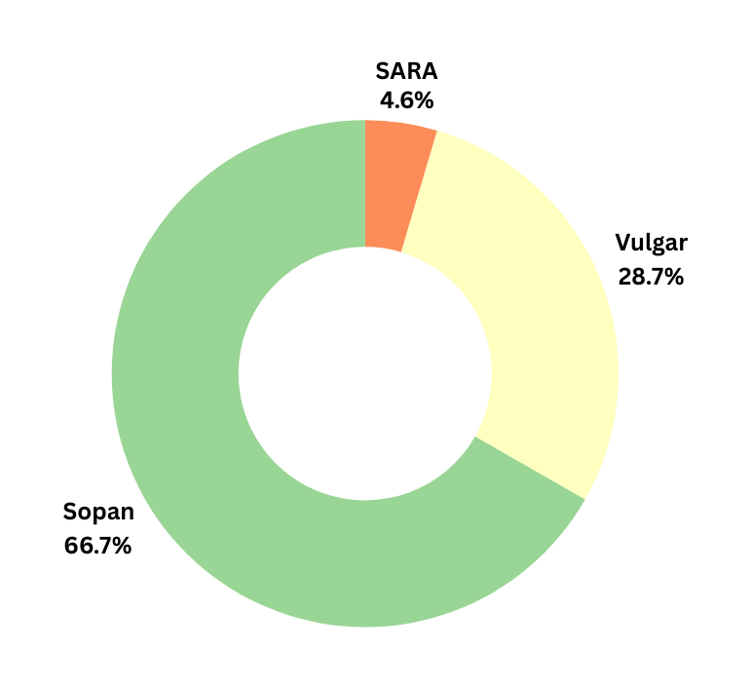
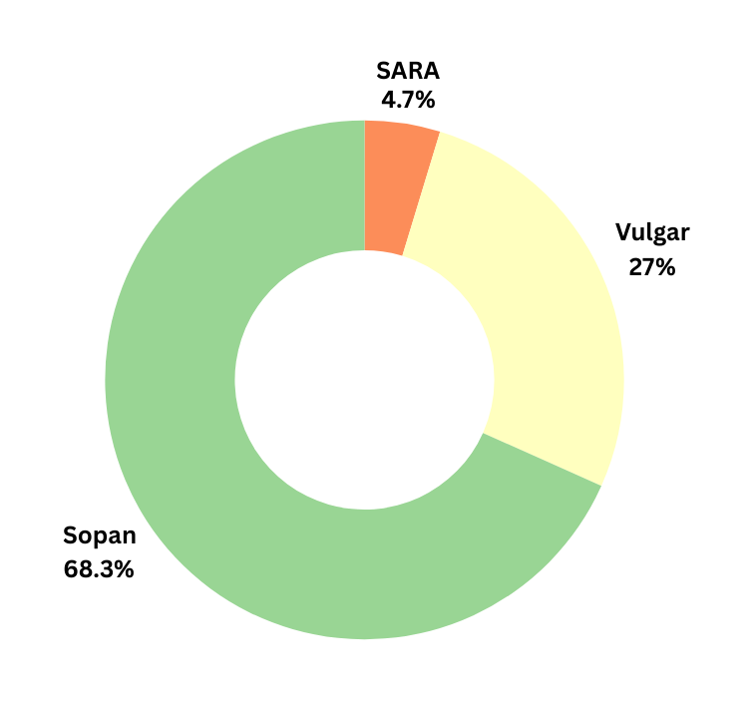
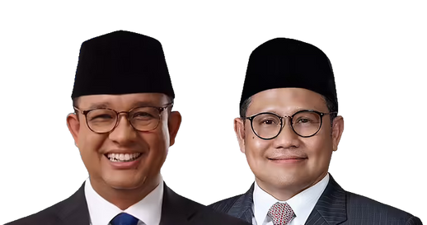
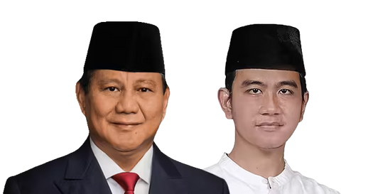
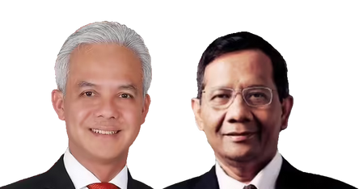
Distribusi Civility pada Cuitan dengan Stance Kontra
Proporsi Cuitan kontra Anies megandung SARA terbanyak
Pada cuitan yang kontra masih terdapat >25% yang mengandung unsur Vulgar dan SARA
vulgar
Sopan
SARA

Slide 30
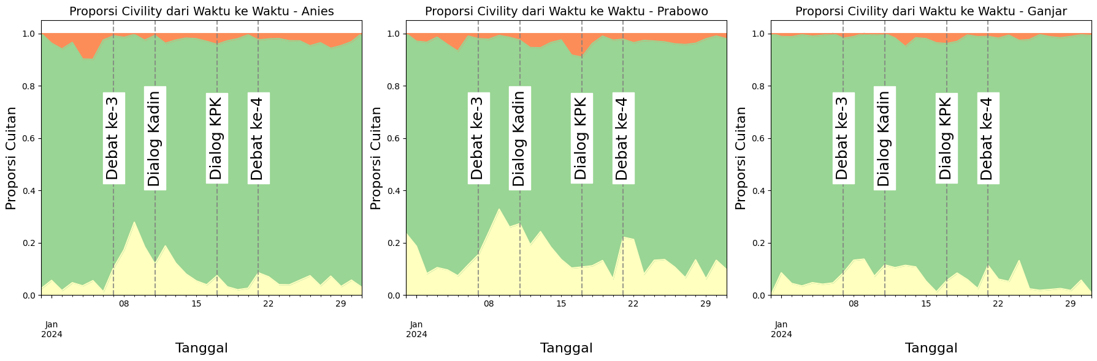
Distribusi Civility pada Timeline Peristiwa Penting
Lonjakan cuitan yang mengandung vulgar terjadi setelah debat ke-3 terjadi pada paslon Anies imin dan Prabowo Gibran
vulgar
Sopan
SARA

Slide 31


Insight Hasil Analisis
Jaringan lexical mutations efektif dalam mengidentifikasi pola kampanye pemilu di media sosial untuk Pemilu Presiden Indonesia 2024
Kegiatan diskusi atau debat yang melibatkan ketiga paslon dapat memberikan gejolak perubahan stance dan kesopanan pada cuitan di sosial media X
Masih terdapat banyak cuitan yang mengandung unsur Vulgar atau SARA yang berpotensi melanggar undang-undang

Slide 32
Potensi
Penerapan

Slide 33
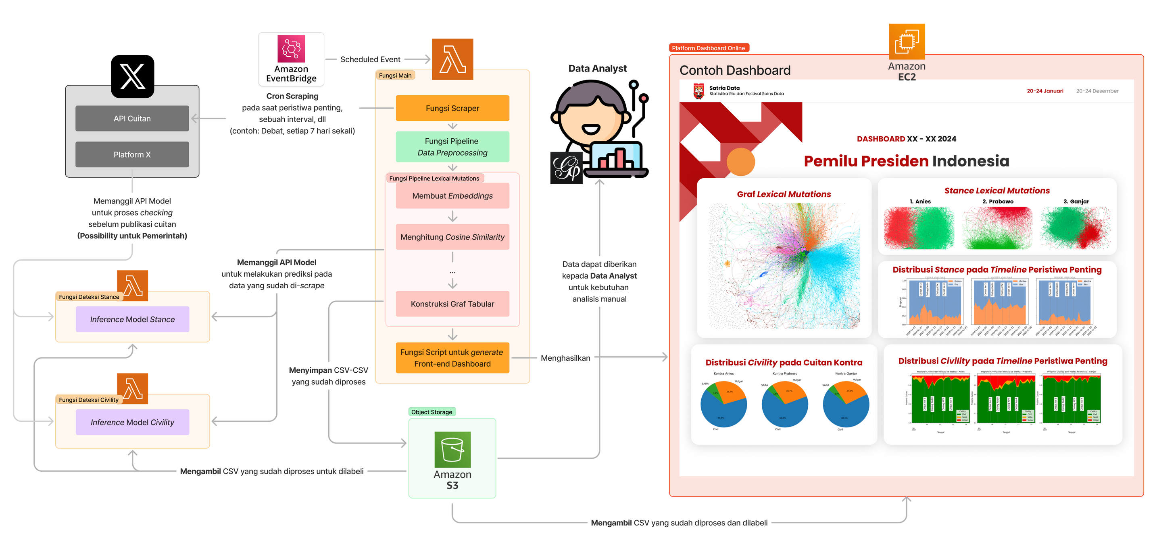
Arsitektur MLOps

Slide 34
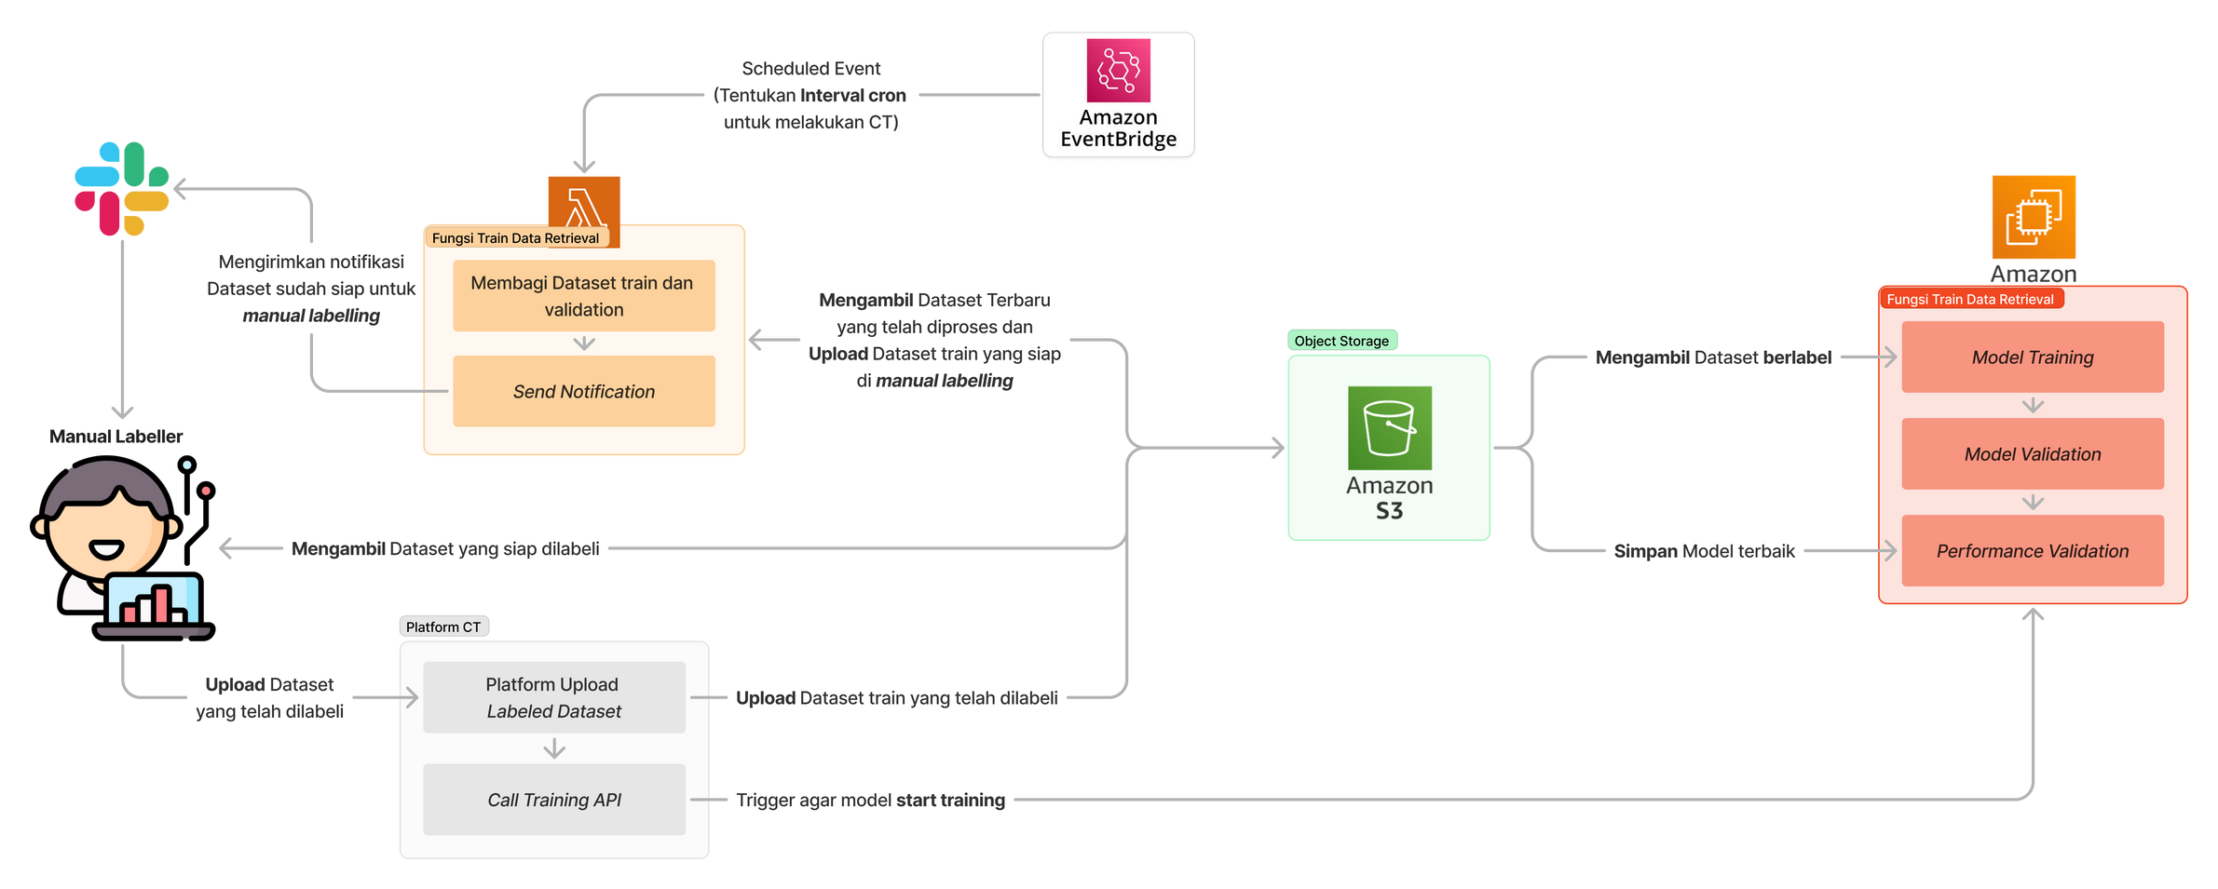
Continuous Training (CT)

Slide 35

Rekomendasi
  Untuk penelitian selanjutnya, konsep Lexical Mutant dapat diterapkan dalam analisis jaringan sosial sambil tetap menjaga privasi pengguna
  Dengan memahami stance, tim kampanye dapat mengembangkan strategi kampanye yang lebih terarah.
  Dari hasil analisis civility, tim kampanye dapat mengarahkan masyarakat dan para relawan dalam penggunaan sosial media untuk lebih bijak, terutama setelah kegiatan debat/diskusi yang melibatkan ketiga Paslon.
  Pemerintah dapat memanfaatkan model stance dan civility untuk bekerja sama dengan pihak media sosial untuk mencegah cuitan-cuitan tidak pantas
Konsiderasi Etika
  Anotasi label stance dan civility dilakukan hanya oleh tim peneliti, memungkinkan adanya bias selama proses pelabelan.
  Prediksi klasifikasi dan klaster menggunakan model terbaik yang dihasilkan oleh tim, namun masih mungkin terdapat kekurangan.
  Data yang digunakan adalah data publik dari media sosial X, dan data pengguna tidak disertakan dalam dataset untuk mengurangi risiko pelanggaran privasi.

Slide 36

Terima Kasih

